Slide 1
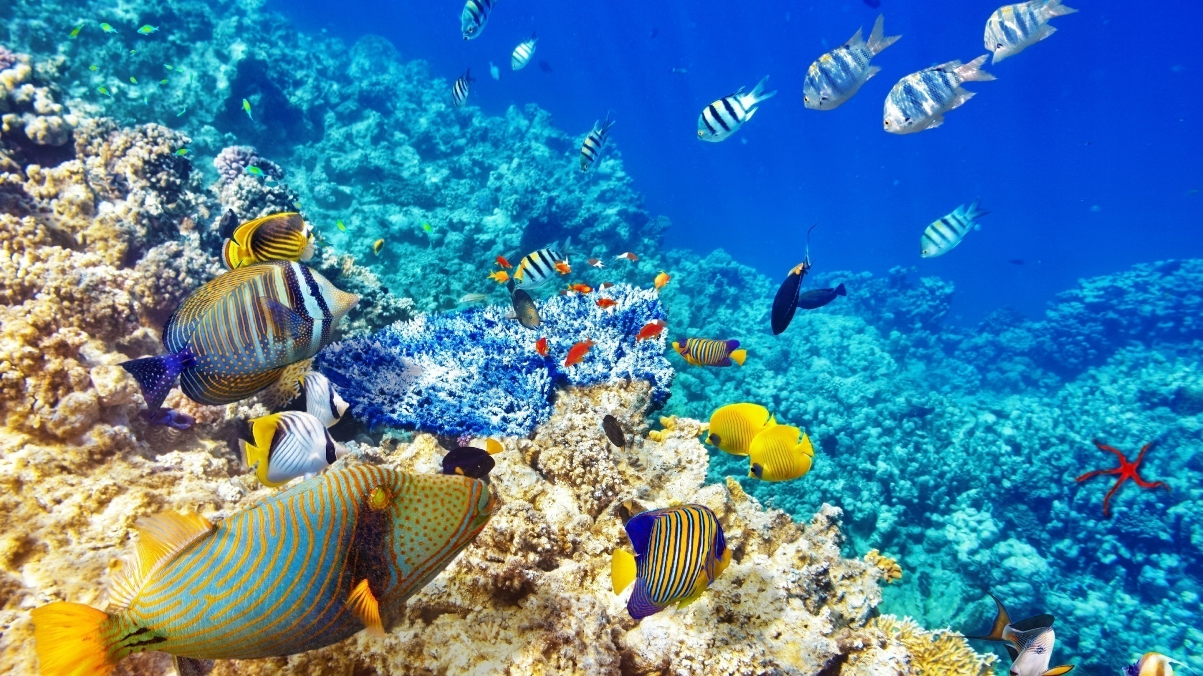
Подводный мир морей и океанов.
Воспитатель Шортанова И.М. МБДОУ №3 «Щелкунчик»

Slide 2
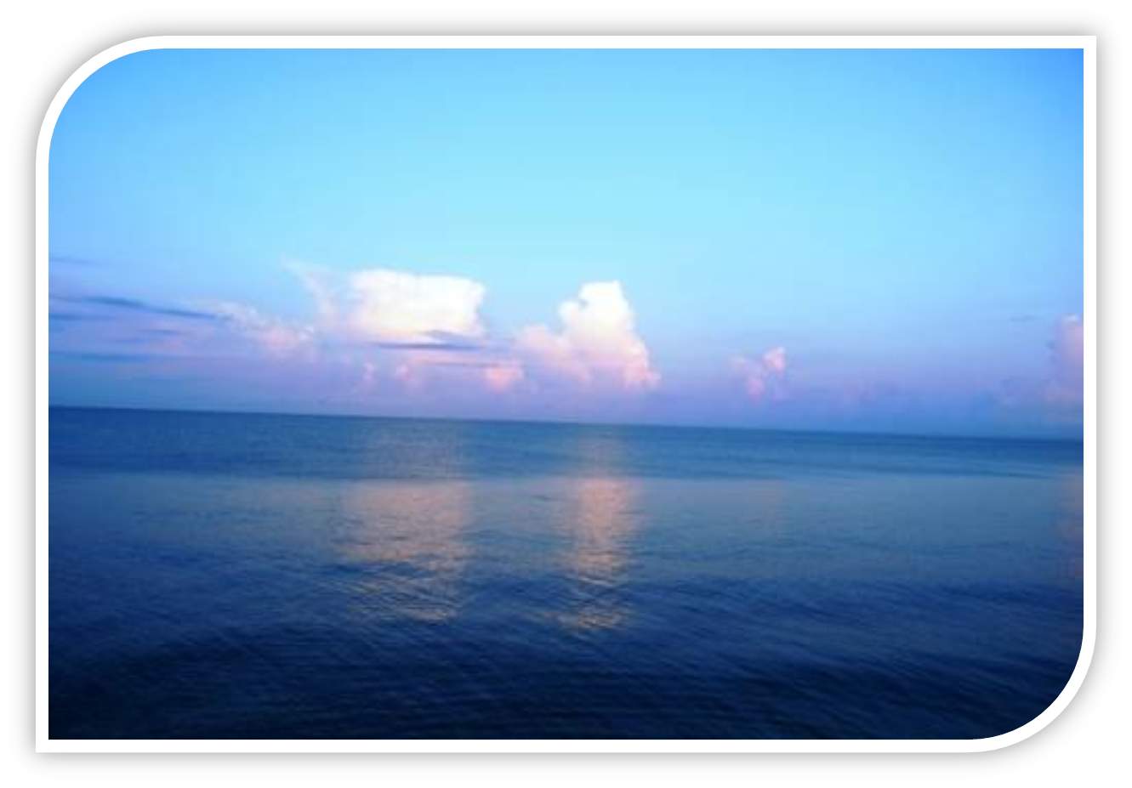
Моря и океаны поражают своими яркими красками и необычными существами. Подводная жизнь – это целый новый мир, отличный от нашего, земного. Водные обитатели поражают своим разнообразием. В водоемах плавают такие разные рыбы, что диву даешься! Конечно, рыбы дышат жабрами, кровь у них холодная, формы тел обтекаемые, держатся в воде и двигаются они с помощью плавников – и все это общие черты рыб. Но посмотришь на рыбье царство поближе – и глаза разбегаются. Бывают рыбы летучие, бывают рыбы-четырехглазки, большие рыбы, маленькие. И всё это только рыбы! А сколько же ещё прекрасных существ обитает в воде. Акулы, киты, скаты, осьминоги, морские ежи, морские коньки, крабы, моллюски! Но до конца число этих удивительных существ сложно перечислить.

Slide 3
Киты.
В мире существует около 80 разных видов китов. Ученые делят их на две основные группы: усатые киты и зубастые киты. Киты дышат через отверстия, находящиеся на верхушке их головы. Это отверстие называется дыхало. У усатых китов таких отверстия два, у зубастых – одно. Киты практически не чувствуют запахов и вкуса. Зато они прекрасно видят и под водой, и над водой. Кроме того, киты прекрасно слышат и имеют отличное осязание. Зоны вокруг рта, глаз и дыхательного отверстия такие же чувствительные, как пальцы у человека.

Slide 4
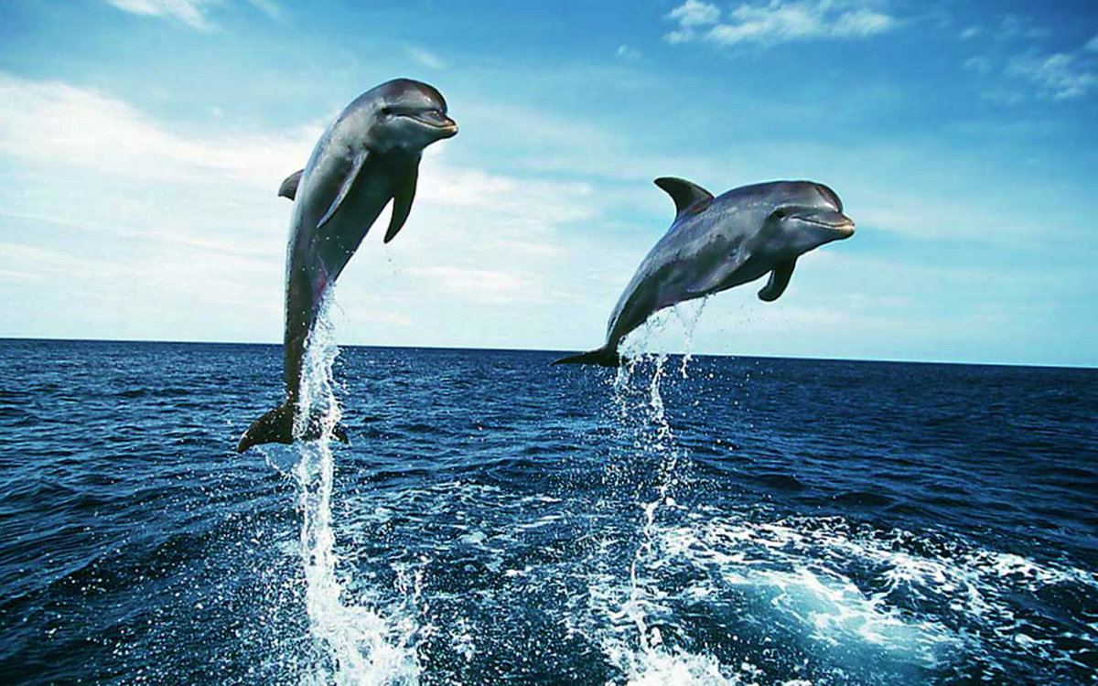
Дельфины.
Сейчас все знают, что дельфины – не рыбы, а млекопитающие. Дельфины и киты способны подолгу не дышать: от 2 – 4 до 30 – 40 минут, а иногда и до 2 часов! Ученые недавно выясняли, что «дружелюбное» поведение дельфинов – лишь проявление их инстинктов. До этого многие зоологи считали их поведение сознательным. Наличие у дельфинов крупного, сложно устроенного мозга позволило ряду ученых даже назвать дельфинов людьми моря. Исследования показали, что зоологи поторопились с выводами, в частности попытки научить дельфинов сознательному общению с человеком ничем не кончились. Афалина – самый известный из всех видов дельфинов. Его головной мозг самый большой – вес его достигает 1,25 % от веса тела дельфина. В среднем мозг афалины весит около 1700 г, в то время как у человека – 1400 г. Еще во 2 в. до н. э. греческие рыбаки отправлялись на ночной лов рыбы с помощью дельфинов.

Slide 5
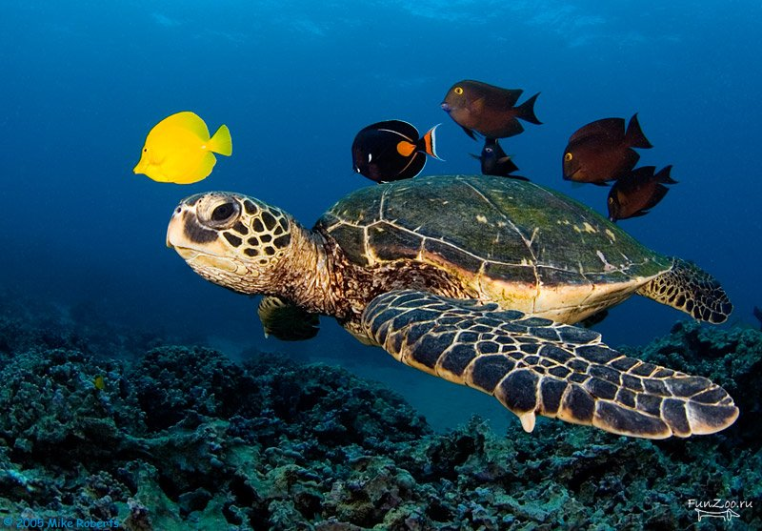
Черепахи.
Морские черепахи – рептилии, которые плавали в морях и океанах планеты еще более 200 миллионов лет назад. Эти животные прекрасно приспособлены к жизни в воде : они проталкивают свое тело в ее толще мощными гребками широких передних ластов, а «рулят» с помощью пары более коротких задних ластов. Скольжение в воде черепахам облегчает и обтекаемая форма легко, слегка выпуклого панциря. Бодрствующая морская черепаха через каждые несколько минут должна подниматься к поверхности волы, чтобы набрать в легкие воздух. А спящей черепахе запаса воздуха хватает на два часа. Гавайские зеленые черепахи питаются зелеными водорослями, отчего их подкожный жир приобретает зеленоватую окраску. Отсюда и название черепах.

Slide 6
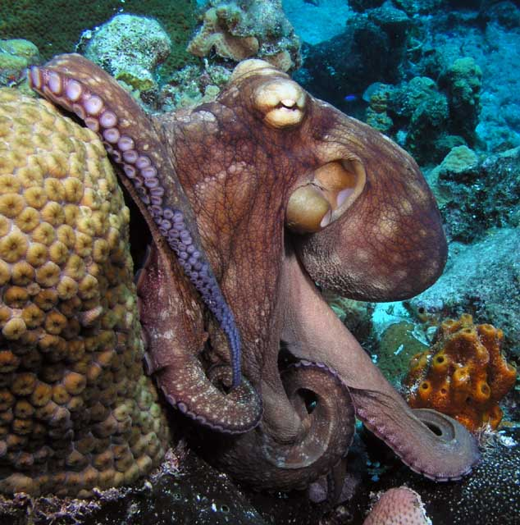
Осьминоги.
Осьминог ведет, в основном, ночной образ жизни. Основное занятие осьминога - охота. Днем он менее активен, чем ночью, поэтому считается ночным животным. Добычу выслеживает, притаившись на дне морском в ямках, между камней или в трещинах скал. Заметив краба или омара, спрут бросается на жертву хватает ее своими щупальцами-руками и немедленно пожирает, вид его при нападении становится страшен, глаза горят и весь он переливается различными оттенками. Такое поведение действует гипнотически на жертву, она замирает и легко попадает в лапы чудовищу. Питается осьминог в основном разнообразной рыбой, не брезгует и планктоном. Крупные экземпляры могут справиться с большой рыбой, например, акулой.

Slide 7
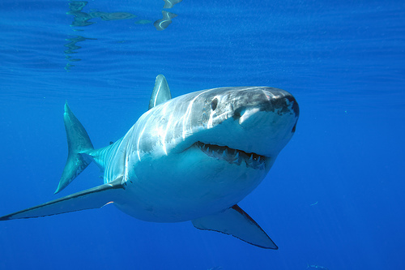
Акулы.
Самые древние акулы Они появились на Земле около 400 млн. лет назад. Акулы в числе самых первых позвоночных «обзавелись» челюстями с острыми зубами. И уже тогда в доисторический период, они были столь же свирепы и кровожадны, как и в наше время. У акул мощные челюсти с двойными рядами острых зубов . Когда зубы наружного ряда снашиваются, их заменяют зубы внутреннего ряда, а новые начинают расти сзади. За время их жизни сменяются тысяча зубов.

Slide 8
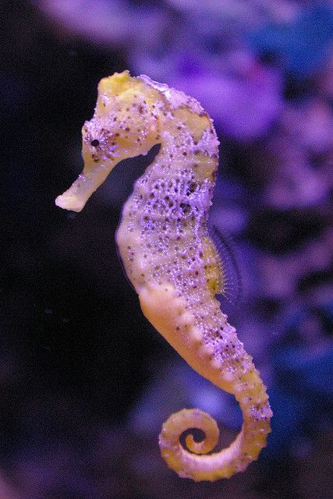
Морские коньки.
Морские коньки бывают от 2 до 35 см в зависимости от вида, но всех этих рыб объединяет особенность, в том числе плавание в толще воды В вертикальном положении. Морские коньки являются хищниками и охотятся на мелких рачков и креветок. Зубов у этих рыб нет, их рот действует по принципу пипетки, втягивая воду вместе с добычей. У морских коньков икру вынашивают самцы в специальной выводковой сумке. Число икринок разнообразно — от 2 до 1 тысячи.

Slide 9
Рыбы.
Как удивительна и разнообразна жизнь в океане! Столько удивительного можно увидеть под водой! Прекрасные раковины, редкие виды рыб, растения. Море зачаровывает и привлекает многих аквалангистов.

Slide 10
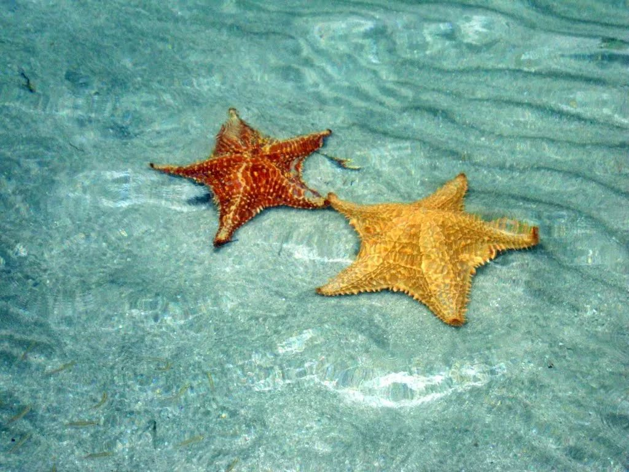
Морские звезды.
Морские звезды – рекордсмены по скорости движения. Они могут двигаться со скоростью 2 м/ мин, а средняя скорость, с которой обычно двигаются морские звезды, - от 5 до 15 см/ мин. Когда звезда обнаруживает, гребешка, она наползает на жертву, становится над ней «горбиком» и начинает растягивать створки моллюска. Иногда при этом звезда развивает силу до 5 кг. Когда между створками моллюска образуется щель, звезда выворачивается наружу свой желудок, просовывает его в щель, обволакивает им свою добычу и переваривает ее. Всем известна способность морских звезд выращивать утраченные части тела. Для того чтобы «восстановиться», им нужен хотя бы один луч.

Slide 11
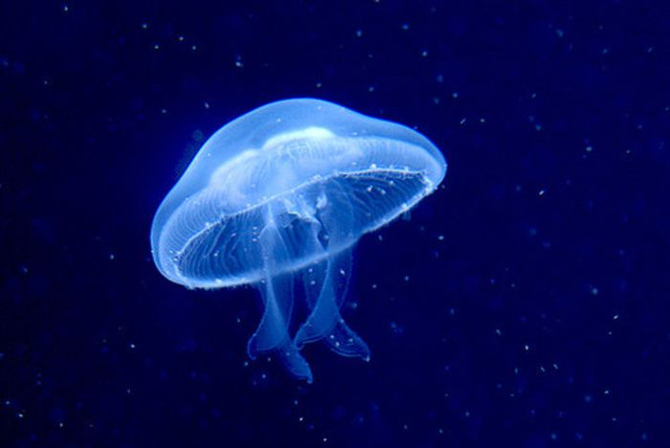
Медузы.
Медуза - беспозвоночное морское животное с прозрачным студенистым телом, с щупальцами. Медуза - беспозвоночное морское животное с прозрачным студенистым телом, с щупальцами. Медуза обычно имеет форму зонтика или колокола (от нескольких миллиметров до 2,3 метров), по краям которого располагаются щупальца и органы чувств. На вид медуза дряблая, но на ощупь она плотная. Тело медузы на 98% состоит из воды. Рот находится в середине нижней стороны зонтика. У медузы нет скелета, зато у нее две нервные системы.

Slide 12
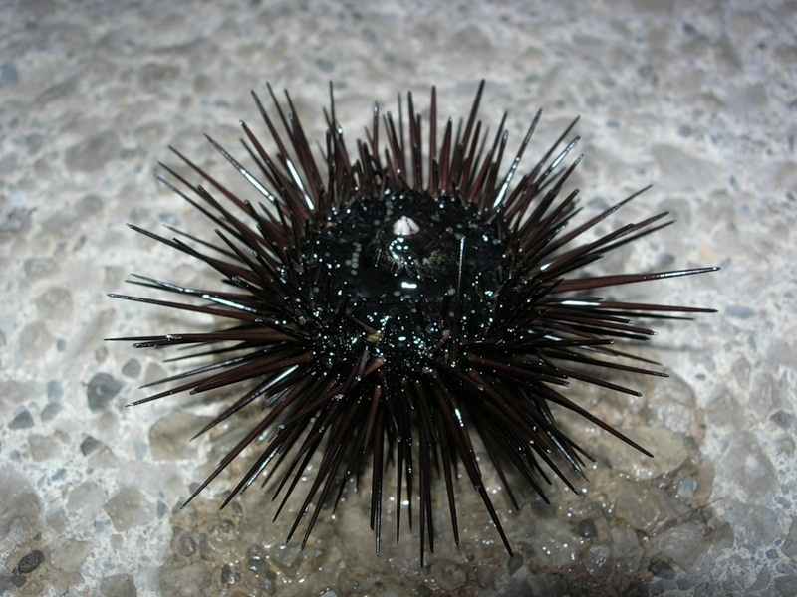
Морские ежи.
Длина колеблется от 12 мм (плоские ежи) до 2530 см. Есть вид, полностью лишённый игл. Иглы зачастую служат морским ежам для передвижения, питания и защиты. У некоторых видов они ядовиты, так как соединены с особыми ядовитыми железами. Ядовитые виды распространены в основном в тропических и субтропических районах Индийского, Тихого океанов, распространены в океанах и морях с нормальной соленостью на глубинах до 5 км. Морские ежи донные ползающие или же зарывающиеся животные. Передвигаются с помощью ножек и игл. Они прячутся во время отлива и от хищников. Другие виды закапываются в песок или просто прикрывают себя кусками раковин, водорослями и т. д.

Slide 13
Спасибо за внимание

Slide 14
Задание 1
Лексические задания
http://kosigina.blogspot.com/2013/03/blog-post_25.html
Порисуем
http://detskie-raskraski.ru/raskraski-priroda/raskraska-podvodnyy-mir
Стихи про морских обитателей
http://doshkolnik.ru/stihi/13869-podvodnyiy-mir.html
Поиграем
https://chudo-udo.info/ot-2-do-4-let/matematika-dlya-malyshej/3399-razvivayushchaya-igra-morskoj-mir-dlya-malyshej

Slide 15
Задание 2
Игра «Угадай-ка».
Вопросы:
1. Без чего не бывает моря?
2. Какая самая большая рыба в море?
3. У какой рыбы оба глаза на одной стороне?
4. У кого рот на брюхе?
5. Какая собака не лает?
6. На каком коньке нельзя покататься?
7. Человек, который работает под водой в специальном костюме?
8. Родственник рака?
- А теперь давайте поиграем «словами с крабом», проверим, кто быстрее всех правильно и четко сможет три раза повторить скороговорку про карпа и краба, которую мы выучили.
Скороговорка: «В озере карп, а в море - краб».

